Slide 1


Slide 2


Slide 3


Slide 4


Slide 5


Slide 6
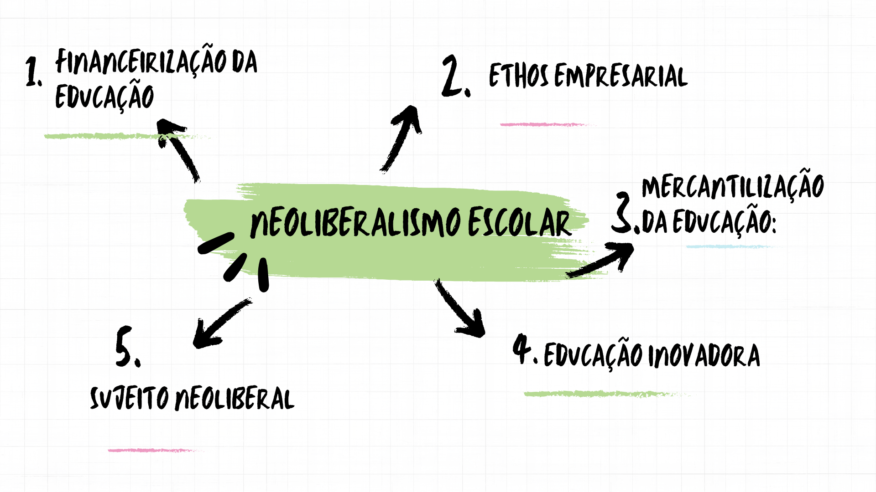

Slide 7
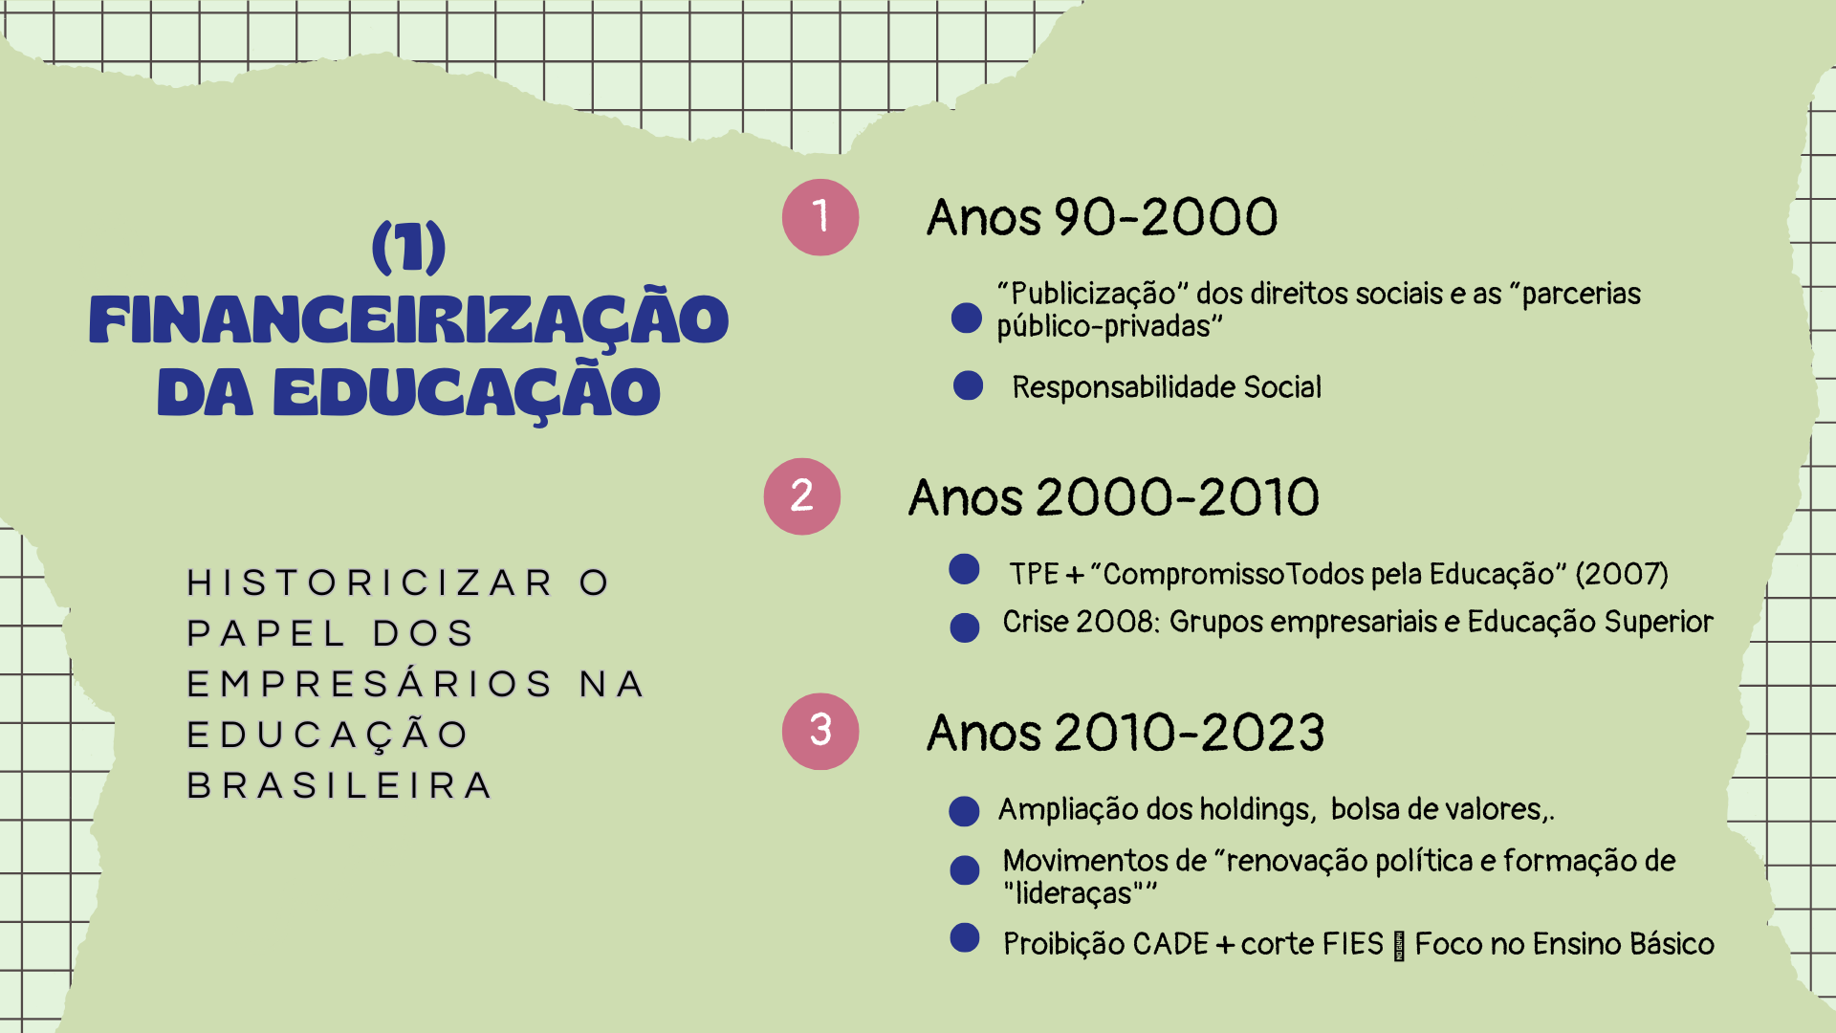

Slide 8


Slide 9
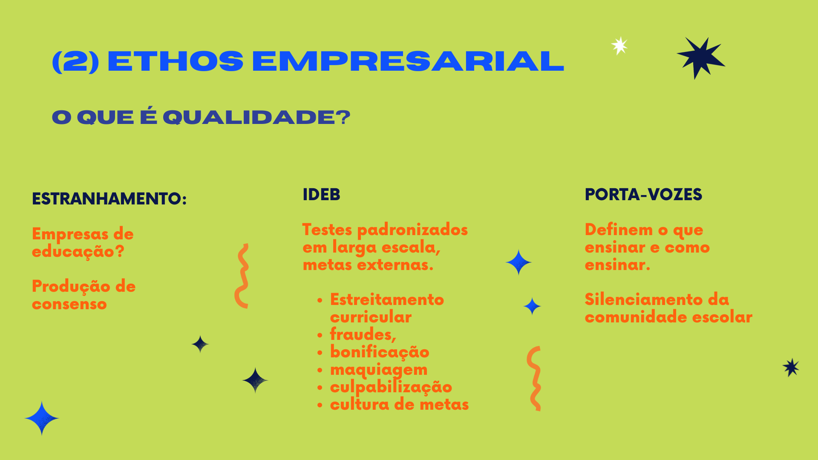

Slide 10
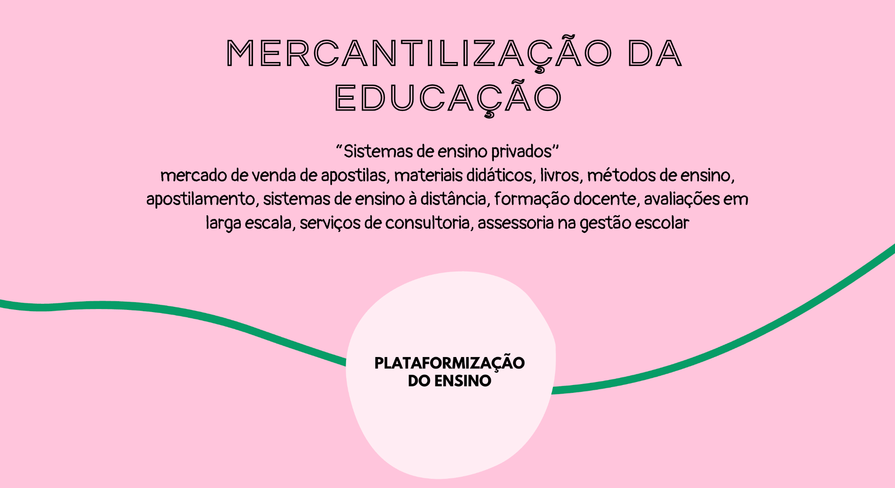
(3)

Slide 11
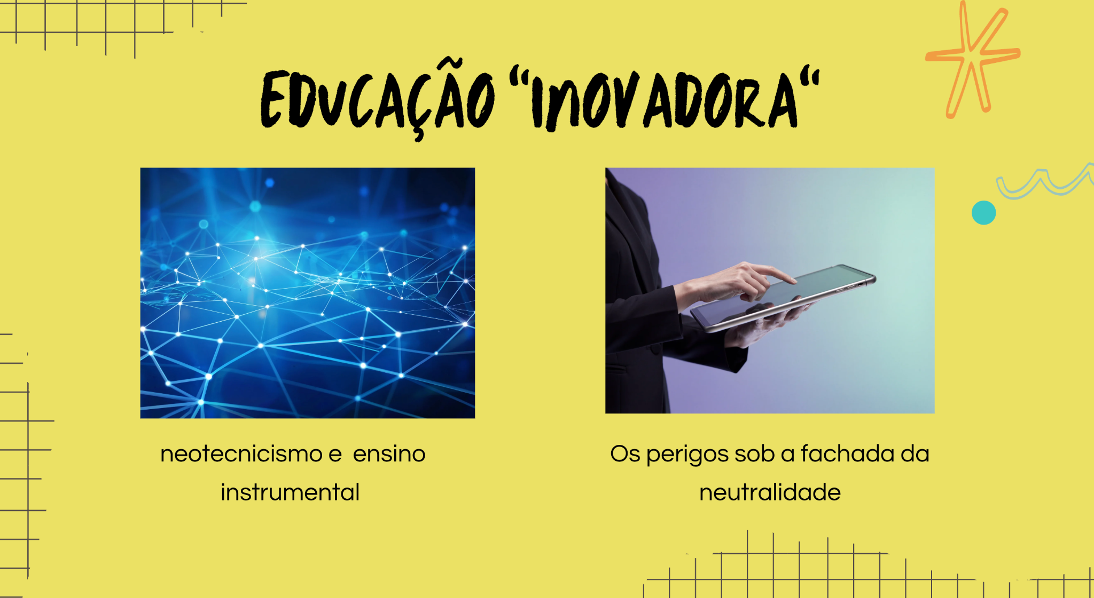
(4)

Slide 12
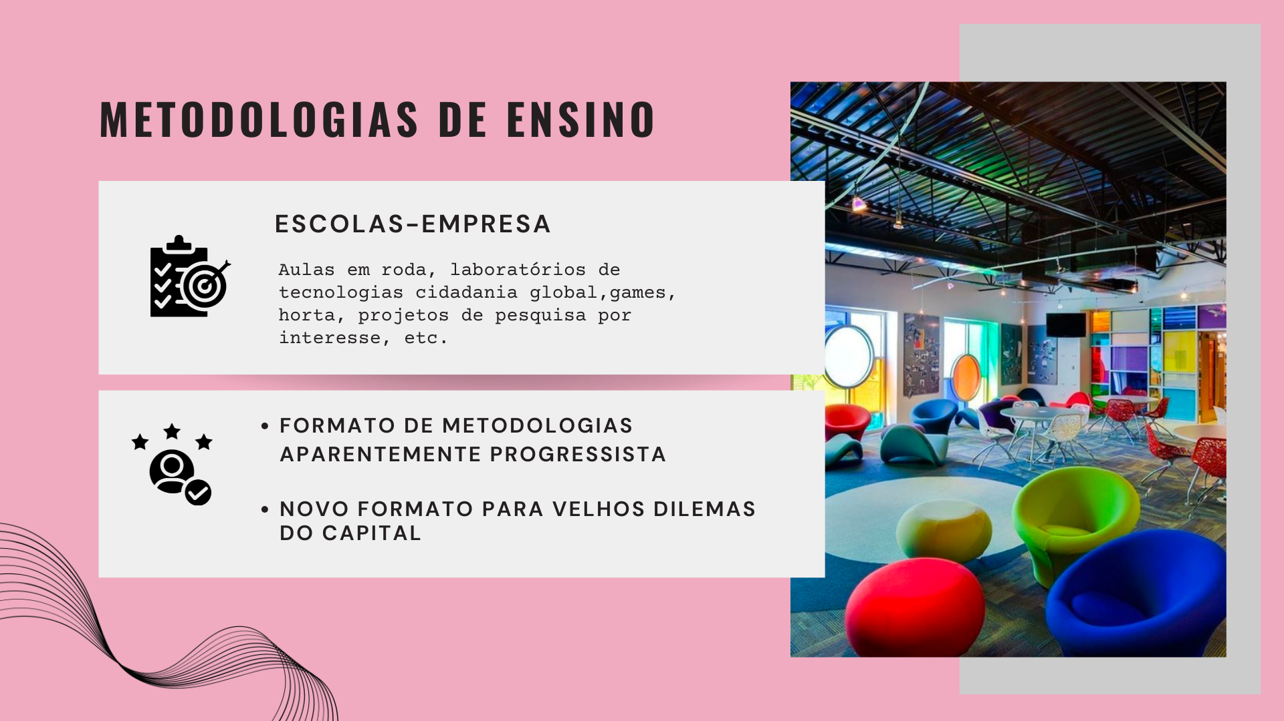

Slide 13


Slide 14
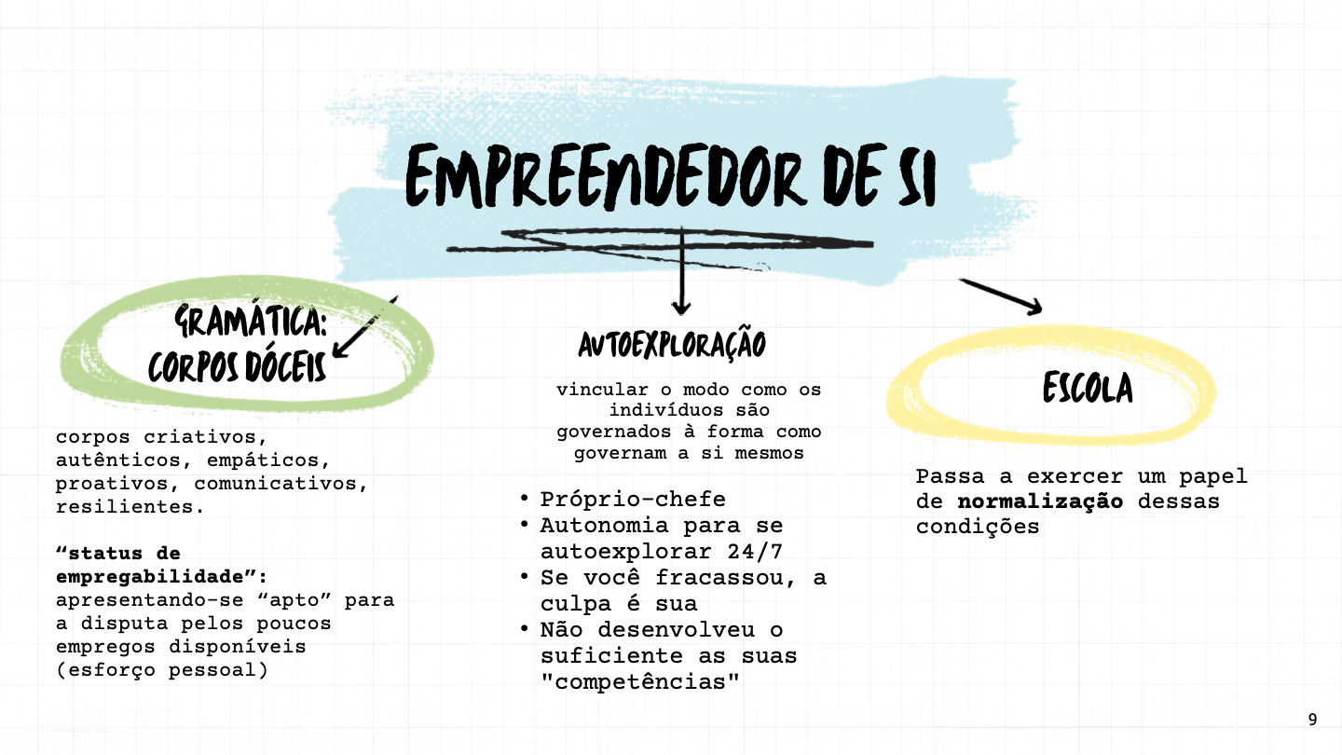
(5)

Slide 15


Slide 16


Slide 17
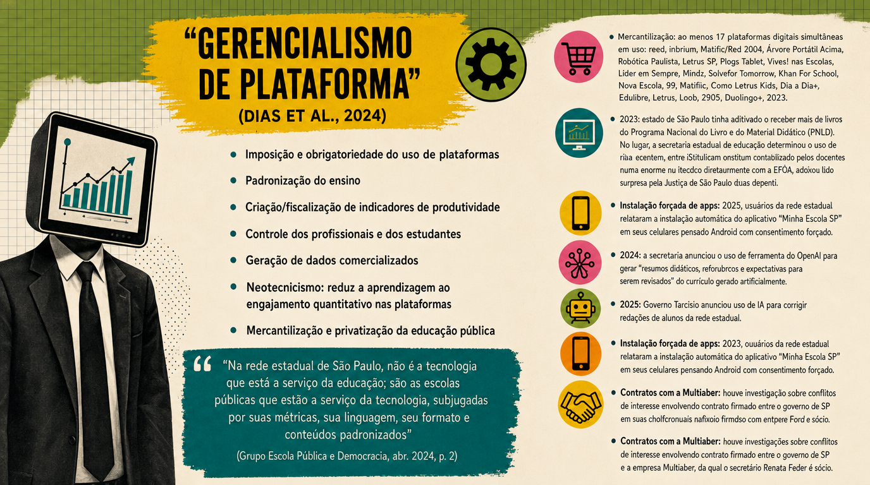
“Na rede estadual de São Paulo, não é a tecnologia que está a serviço da educação; são as escolas públicas que estão a serviço da tecnologia, subjugadas por suas métricas, sua linguagem, seu formato e conteúdos pasteurizados” (Grupo Escola Pública e Democracia, 2024, p. 2)

Slide 18


Slide 19
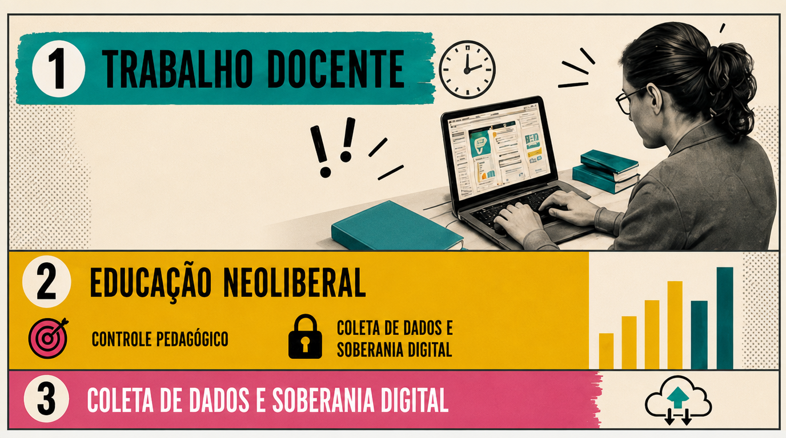

Slide 20
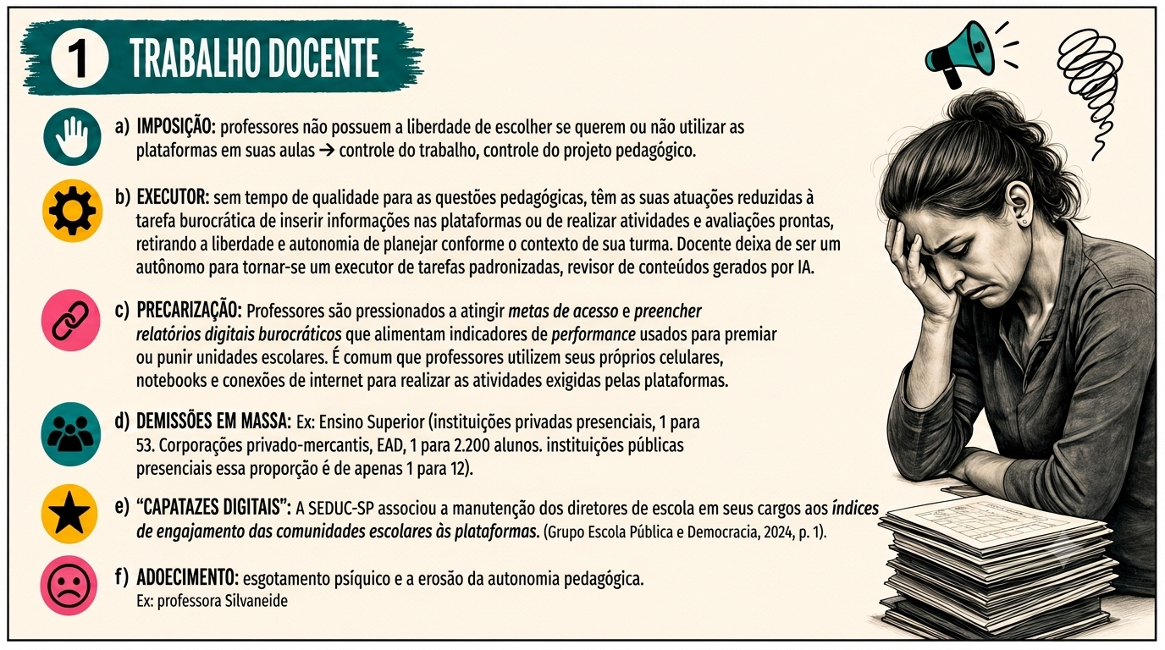

Slide 21


Slide 22
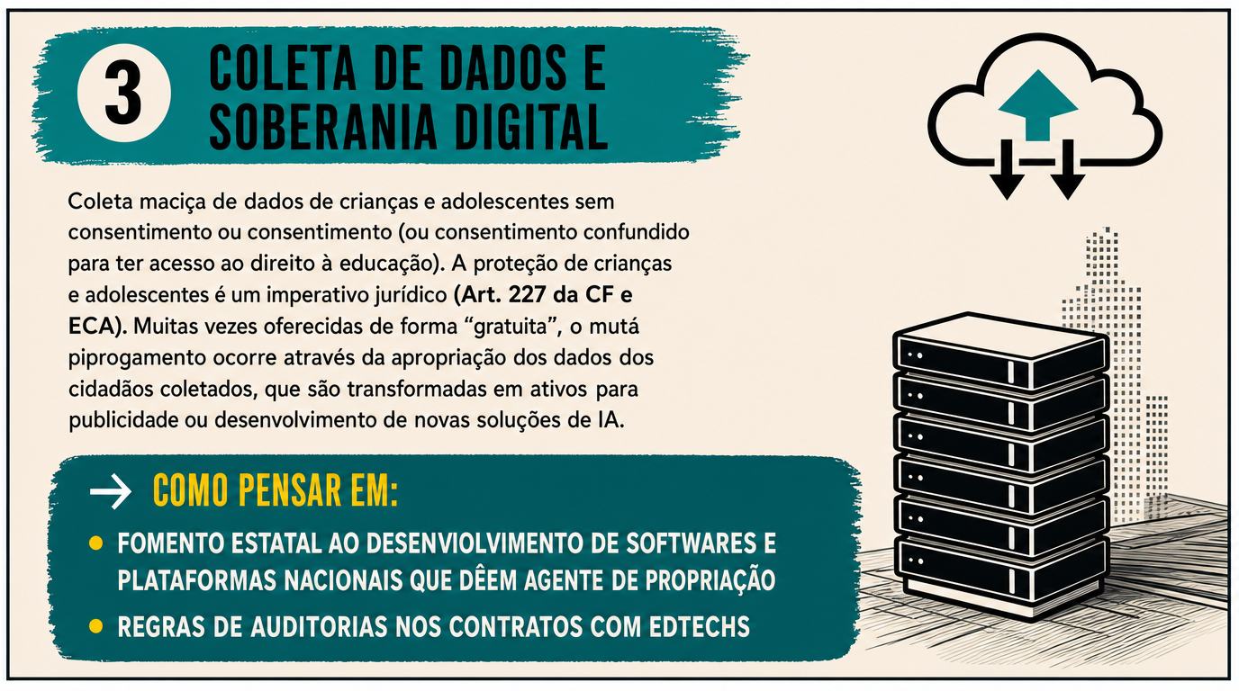

Slide 23


Slide 24


